Slide 1


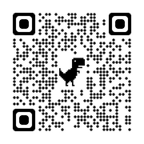
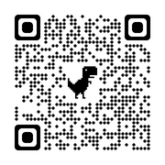
展示企画
データで見る上智大学
Sophia by Numbers​
ダイバーシティ・サステナビリティ推進室では、組織のインクルーシブ風土の醸成に向けて、本学学生・教職員のダイバーシティの現状を可視化
しました。今後も継続的に計測することで経営戦略にも生かしていくことを目的としています。
本データは、入学時・入職時に登録された情報をもとに作成された
学籍データ・人事管理データ（2025年5月1日時点）および学校基本調査の3つを根拠資料としております。
上智大学のダイバーシティについて様々な角度から見てみましょう。
【対象者】
学生 ：正規生
本務教員：専任教員・特別契約教授・特任教員・常勤嘱託教員・
実務家教員・出向教員
本務職員：専任職員・特別契約職員・嘱託職員
※本学の性の多様性に対する配慮・対応についてはQRコードよりご確認ください。
Office for the Promotion of Diversity and Sustainability has visualized the current state of diversity among Sophia students and faculty/staff to cultivate an inclusive organizational culture. The goal is to continue measuring this information systematically and leverage it for strategic management. The data is based on enrollment and employment information registered at the time of admission and hiring, along with student enrollment data and personnel management data (as of May 1st 2025 ), as well as the school’s basic survey. Let’s take a look at Sophia University’s diversity from various angles.
Student: Degree
Faculty Members: Full-time Faculty member,
Special Contract Professor, Faculty Member by Special Appointment, Full-time Contract Faculty Member, Practitioner teacher, Seconded Faculty
Staff: Full-time Staff, Special Contract Staff, Full-time Contract Staff
For information regarding our approach to gender and sexual diversity, please refer to the QR code.
ダイバーシティ・サステナビリティ推進室
Office for the Promotion of Diversity and Sustainability
日本語
English

Slide 2
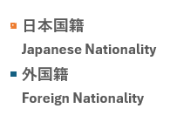
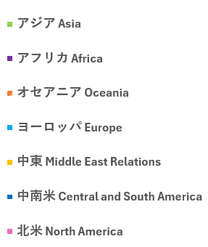
上智大学の構成員における外国籍の割合
The Percentage of International Members in Sophia University

Slide 3


学部生の出身校所在地域
Alma Mater Location of Undergraduate Students

Slide 5
学部全体
Total
(12,419名)
神学部
Faculty of Theology
(224名)
文学部
Faculty of Humanities
(2,264名)
総合人間科学部
Faculty of Human Sciences
(1,325名)
法学部
Faculty of Law
(1,413名)
経済学部
Faculty of Economics
(1,460名)
外国語学部
Faculty of Foreign Studies
(2,278名)
総合グローバル学部
Faculty of Global Studies
(1,005名)
国際教養学部
Faculty of Liberal Arts
(774名)
理工学部
Faculty of Science and
Technology
(1,676名)

Slide 6
博士前期課程/修士課程全体
Total (1,265名)
神学研究科
Graduate School of Theology (16名)
文学研究科
Graduate School of Humanities (87名)
実践宗教学研究科
Graduate School of Applied Religious
Studies (25名)
総合人間科学研究科
Graduate School of Human Sciences (96名)
法学研究科
Graduate School of Law (18名)
経済学研究科
Graduate School of Economics (47名)
言語科学研究科
Graduate School of Languages
and Linguistics (68名)
グローバル・スタディーズ研究科
Graduate School of Global Studies (146名)
理工学研究科
Graduate School of Science and Technology
(438名)
地球環境学研究科
Graduate School of Global Environmental
Studies (202名)
応用データサイエンス学位プログラム
Graduate Degree Program of Applied Data
Sciences (122名)
法曹養成専攻（法科大学院）
Juris Doctor Program (Law School) (80名)

Slide 7
博士後期課程全体
Total (308名)
神学研究科
Graduate School of Theology (4名)
文学研究科
Graduate School of Humanities (37名)
実践宗教学研究科
Graduate School of Applied Religious
Studies (19名)
総合人間科学研究科
Graduate School of Human Sciences(69名)
法学研究科
Graduate School of Law (4名)
経済学研究科
Graduate School of Economics (8名)
言語科学研究科
Graduate School of Languages
and Linguistics (35名)
グローバル・スタディーズ研究科
Graduate School of Global
Studies (28名)
理工学研究科
Graduate School of Science and
Technology (59名)
地球環境学研究科
Graduate School of Global
Environmental Studies (45名)
助産学専攻科
Course of Midwifery (10名)

Slide 8
教員全体
Total(549名)
20～29
(3名)
30～39
(67名)
40～49
(145名)
50～59
(218名)
60～
(116名)
【出典】OECD ilibrary Education at a Glance 2023:OECD Indicators

Slide 9
教員全体
Total (549名)
教授
Professor
(325名)
准教授
Associate Professor
(116名)
助教
Assistant Professor
(66名)
助手
Assistant
(11名)
講師
Lecturer
(31名)
教員役職者全体
Faculty Members in Administrate
Positions Total (26名)
学長・副学長
President / Vice President
(6名)
学部長・研究科委員長
Dean ・ Deputy Director (20名)

Slide 10
職員全体
Total(445名)
20～29
(39名)
30～39
(97名)
40～49
(122名)
50～59
(137名)
60～
(50名)
厚生労働省が行った調査で、企業の課長級以上の管理職に占める
女性の割合は令和6年度13.1%。上智大学では…
In a survey conducted by the Ministry of Health, Labour and Welfare,
the percentage of women in managerial positions at the level of section chief or higher
in companies is 13.1%. At Sophia University...
役職者全体
Staff in Administrative Positions Total (116名)
局長
Director(6名)
グループ/センター長・主幹 Deputy Director ・ Chief (53名)
チームリーダー
Team Leader (57名)

